Slide 1

Diskalkuli
WP2: Diskalkuli Müfredatı ve Ders Materyali
Çukurova
İlçe Milli Eğitim Müdürlüğü
Bakış Açını Değiştir: Bu Sadece Diskalkuli
Referans Numarası: 2022-1-TR01-KA220-SCH-000088738
Süre 31.12.2022-30.12.2024 (24 ay)
Okul Eğitimi ERASMUS+
KA220-SCH-Okul Eğitiminde İşbirliği Ortaklıkları

Slide 2
Diskalkuli
Modül 2: Diskalkulik Bireylerin Normal Eğitim Ortamlarında Tanı Süreçleri
Çukurova
İlçe Milli Eğitim Müdürlüğü
Bakış AçınıDeğiştir: Bu Sadece Diskalkuli
Referans Numarası: 2022-1-TR01-KA220-SCH-000088738
Süre 31.12.2022-30.12.2024 (24 ay)
Okul Eğitimi ERASMUS+
KA220-SCH-Okul Eğitiminde İşbirliği Ortaklıkları

Slide 3
Bu modülde diskalkulik bireylerin normal eğitim ortamlarındaki tanılama süreçleri ele alınacaktır. Tanılama süreçlerinde öğretmenlerin sahip olması gereken mesleki beceriler hakkında bilgi verilecektir.
Bakış Açını Değiştir: Bu Sadece Diskalkuli
Referans Numarası: 2022-1-TR01-KA220-SCH-000088738
Süre 31.12.2022-30.12.2024 (24 ay)
Okul Eğitimi ERASMUS+
KA220-SCH-Okul Eğitiminde İşbirliği Ortaklıkları

Slide 4
Modül 2: Diskalkulik Bireylerin Normal Eğitim Ortamlarında Tanı Süreçleri
Modülün Tanıtımı
Modülün İçeriği
Ek metne bağlantı
Ek videolara bağlantı
Quiz
Kaynaklar

Slide 5
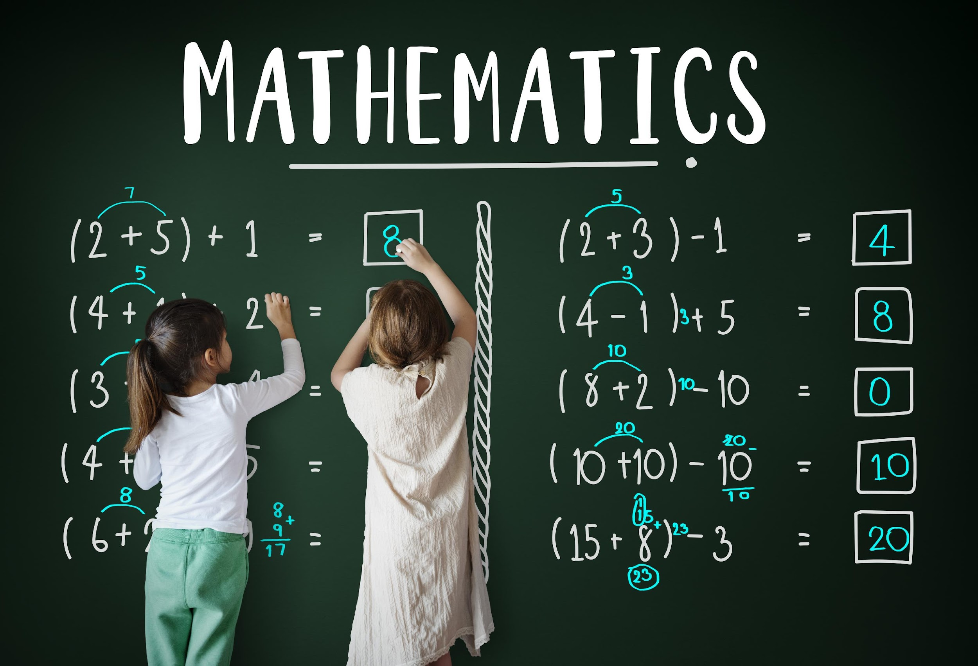
Modül 2: Diskalkulik Bireylerin Normal Eğitim Ortamlarında Tanı Süreçleri
1. Modülün Tanıtımı
Kapsayıcılığa odaklanarak eğitim ortamında gezinmek, diskalkuli gibi öğrenme farklılıklarının incelikli bir şekilde anlaşılmasını gerektirir.
Bu modül, okullarda diskalkuli teşhisi ile ilgili sistematik sürece kısa bir genel bakış sunmakta ve öğretmenlerin, ebeveynlerin ve uzmanların işbirliğine dayalı çabalarının altını çizmektedir. Bunu takiben, diskalkuli spektrumundaki farklı öğrenme seviyelerine hitap etmek için esneklik ve bireyselleştirme vurgulanarak pratik öğretim yöntemleri ve teknikleri araştırılmaktadır. Amaç, eğitimcileri uyarlanabilir ve kapsayıcı öğrenme ortamları yaratmak için etkili araçlarla donatmak ve diskalkulili öğrencilerin akademik başarısını teşvik etmektir.
Kaynak:

Slide 6
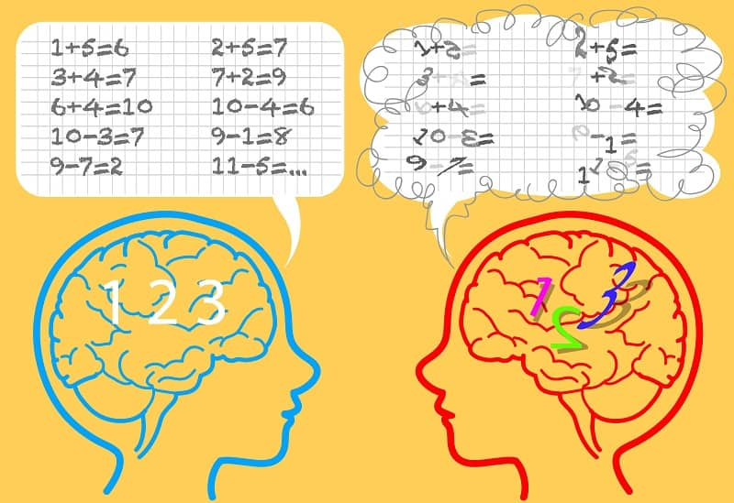
Modül 2: Diskalkulik Bireylerin Normal Eğitim Ortamlarında Tanı Süreçleri
1. Modülün Tanıtımı
Sınıf öğretmenleri genellikle özgül öğrenme güçlüğü olan öğrencilerin tespit edilmesi sürecinin başlatıcılarıdır. Bu nedenle sınıf öğretmenlerinin bu öğrencileri keşfetmek, doğru yönlendirmek ve bu öğrencilere eğitim ortamı sağlamak gibi sorumlulukları vardır. Öğretmenler öğrencinin performansını dikkate almalı, güçlü ve güçlendirilmesi gereken özelliklerini belirlemeli ve buna göre bir plan hazırlamalıdır. Eğer öğretmenin tüm çabalarına ve dikkatine rağmen öğrencinin performansında önemli bir değişiklik olmuyorsa, öğrenci ileri inceleme için gerekli kişi ve kurumlara yönlendirilmelidir. Ancak sınıf öğretmenlerinin güçlükleri değerlendirme konusunda hem bilgi eksiklikleri hem de kavram yanılgıları olduğu söylenebilir (Kuruyer ve Çakıroğlu, 2017). Burada öğretmenler için en kritik nokta, güçlüğün temel nedeninin zihinsel problemler veya görme bozukluğu gibi bir engelden kaynaklanıp kaynaklanmadığını bilmektir. Bunun ayırt edilmesi, özgül öğrenme güçlüklerinin net bir şekilde teşhis edilmesi için önemlidir. Bu soruya yanıt verebilmek için öğrencilerin öncelikle sağlık kontrolünden geçirilmesi gerekir.
Kaynak:

Slide 7
Modül 2: Diskalkulik Bireylerin Normal Eğitim Ortamlarında Tanı Süreçleri
1. Modülün Tanıtımı
Okullarda diskalkuli teşhisi, gözlem, değerlendirme ve eğitimciler, ebeveynler ve uzmanlar arasında işbirliğini içeren yapılandırılmış bir yaklaşımı içerir. Bu süreç, bir öğrencinin matematiksel kavramlarla mücadelesinin gözlemlenmesi yoluyla endişelerin belirlenmesiyle başlar. Standart testler ve öğretmen gözlemlerini içeren ilk taramalar, risk altındaki öğrencilerin belirlenmesine yardımcı olur. Öğretmenler ve ebeveynlerden alınan değerli bilgiler, öğrencinin yaşadığı zorlukların kapsamlı bir şekilde anlaşılmasına katkıda bulunur.
Tipik olarak bir okul psikoloğu veya uzman bir profesyonel tarafından yürütülen kapsamlı bir değerlendirme, matematiksel yetenekleri ve bilişsel işlemleri değerlendirir. Bu, genel bilişsel işleyişi ölçmek için psikoeğitimsel değerlendirmeleri ve güçlü ve zayıf yönleri hedefleyen matematiğe özgü değerlendirmeleri içerir. Gelişimsel normlarla yapılan karşılaştırmalar, diskalkuliye işaret eden önemli eksikliklerin belirlenmesine yardımcı olur.
Değerlendirmenin ardından öğretmenler, ebeveynler ve uzmanların katılımıyla işbirliğine dayalı müdahale planlaması yapılır. Öğrencinin ihtiyaçlarına göre uyarlanmış bireyselleştirilmiş bir plan geliştirilir ve ilerlemeyi değerlendirmek ve desteği gerektiği gibi ayarlamak için sürekli izleme yapılır. Kültürel hususlar ve etik standartlar adil bir değerlendirme süreci sağlar. Dahil olan profesyoneller arasında öğretmenler, okul psikologları, özel eğitim uzmanları ve diğer uzmanlar yer alabilir ve diskalkulisi olan öğrencileri desteklemek için bütünsel bir yaklaşım sağlar.

Slide 8
Modül 2: Diskalkulik Bireylerin Normal Eğitim Ortamlarında Tanı Süreçleri
2. Modülün İçeriği
Normal eğitim ortamlarındaki diskalkulik bireylerin tanılama süreçlerinde öğretmenlerin edinmesi gereken temel yeterlilikler:
Tanı prosedürlerini bilir ve uygular
Testleri, içeriklerini ve amaçlarını bilir
Tanı prosedürlerinin seçimini öğrenme grubuna göre uyarlar

Slide 9
Modül 2: Diskalkulik Bireylerin Normal Eğitim Ortamlarında Tanı Süreçleri
2. Modülün İçeriği
Öğretmenlerin diskalkulik öğrencileri belirleme konusundaki mesleki becerileri artırılmalıdır.
Bireysel farklılıklara göre farklı öğrenme düzeyleri öğrencilerin tanılanmasında çok önemlidir.
Diskalkulik öğrencilerin sınıflarda bulunması oldukça normaldir, ancak tanınmaları gerekir.
Öğretmenlerin diskalkulik öğrencileri tanıması ve tanımladıktan sonra uygun eğitim ortamları ve materyalleri hazırlaması gerekir.
Doğru teşhis ve bireyselleştirilmiş eğitim planlaması ile diskalkulik öğrenciler öğrenebileceklerdir.

Slide 10
Modül 2: Diskalkulik Bireylerin Normal Eğitim Ortamlarında Tanı Süreçleri
2. Modülün İçeriği
Modül 2
Öğretmenlerin diskalkulik öğrenciler için bilmesi gereken en önemli tanımlayıcı kriterler şunlardır:
Kapsayıcı Kriterler
Matematiksel bilgi ve becerileri edinme yeteneklerinde eksiklikler olması.
Sayı kavramlarını, sayma prensiplerini veya aritmetiği öğrenmede sürekli bir zorluk yaşamaları
Akranlarını yaklaşık 2 yıl geriden takip ediyorlar.
Dışlayıcı Kriterler
Zeka geriliği
Duygu bozukluğu
Duygusal rahatsızlık
Sosyo-Kültürel farklılıklar
Yetersiz eğitim

Slide 11
Modül 2: Diskalkulik Bireylerin Normal Eğitim Ortamlarında Tanı Süreçleri
2. Diskalkulinin tanımlanmasında dört önemli unsur vardır
Sayıları anlamada veya temel aritmetik işlemleri gerçekleştirmede kişinin kronolojik yaşı, eğitim olanakları veya entelektüel yetenekleriyle tutarlı olmayan zorluklar vardır.
Zorluk derecesi, bu becerilerin standartlaştırılmış ölçümleriyle değerlendirildiğinde veya akademik performansa göre kalıcı olduğunda önemlidir.
Matematik becerileri gerektiren akademik başarıların ve günlük yaşam aktivitelerinin önünde önemli engeller bulunmaktadır.
Aritmetik güçlükler erken yaşlarda ortaya çıkar ve görme, işitme veya nörolojik nedenlerden ya da okul eksikliğinden kaynaklanmaz.

Slide 12
Modül 2: Diskalkulik Bireylerin Normal Eğitim Ortamlarında Tanı Süreçleri
2. Diskalkuli tanısında kullanılan yöntemler
Teşhis aşamasında yaygın olarak kullanılan yöntemler şunlardır:
Tutarsızlık yöntemi
Müdahaleye yanıt verme yöntemi
Bilgisayar tabanlı teşhis araçları
Yeni bir yöntem: Çoklu Filtre Yöntemi
Doğrudan gözlem yoluyla teşhis yöntemleri
  Bu yöntemde bireyler gözlemlenir ve matematik öğrenme güçlüğü belirtilerine göre hazırlanmış kontrol listeleri kullanılarak bireyin diskalkuli olup olmadığı belirlenir.
  Bu yöntemin yetersiz olduğu söylenebilir çünkü benzer özellikler ve belirtiler belirli yaşlarda veya dönemlerde diskalkulisi olmayan çocuklarda da görülebilir ve çocuğun matematikteki düşük performansının nedeni hakkında yeterli veri sağlamaz.
  Bir çocuğun zekası ile performansı arasındaki uyumsuzluğu belirleyerek matematik öğrenme güçlüğü teşhisi koymak genel kabul gören yöntemlerden biridir.
  Bu yönteme getirilen eleştiriler arasında, güvenilirlik ve geçerlilik sorunlarına yol açabileceği, düşük başarılı çocuklar ile matematik öğrenme güçlüğü olanları ayırt edemediği ve zeka-başarı tutarsızlığı göstermeyen bazı diskalkulik öğrencilerin olduğu yer almaktadır.
  Müdahaleye yanıt, akademik başarısızlık ve öğrenme güçlüğü riski taşıyan öğrenciler için bir erken tespit ve destek sistemidir. Bu yöntem, bir öğrencinin akranlarına kıyasla düşük akademik performans göstermesine ve dikkatle planlanmış öğretimle yetersiz performans göstermesine dayanır.
  Bununla birlikte, matematik öğrenme güçlüklerini tespit etmek için tutarsızlık/tutarlılık yöntemi kullanılmalıdır. Araştırmacılar bu yöntemin tutarsızlık/tutarlılık yöntemiyle birlikte kullanılmasını önermektedir.
  Birçok bilgisayar tabanlı diskalkuli tanı aracı benzer matematiksel ve psikolojik testlerden oluşmaktadır.
  Bu testler, stroop ve fark etkilerine dayalı sembolik sayıları karşılaştırma, sanbil yeteneğine dayalı kanonik nokta sayma, sayı doğrusu tahmini, weber kesrine dayalı sembolik olmayan çoklukları karşılaştırma, sembolik sayıları karşılaştırma ve matematiksel dört işlem hesaplamaları gibi görevleri içermektedir.
  Çoklu Filtre Modeli, matematik öğrenme güçlüğü olan öğrencileri belirlemek için kullanılan tanılama yöntemlerinin güçlü ve zayıf yönleri ile diskalkuli tanımlarından elde edilen dahil etme ve hariç tutma kriterleri ışığında tasarlanmıştır.
  Bu yöntemde diskalkuli ön değerlendirme formu, diskalkuli tarama aracı, öğrenci tanıma formu ve zeka testi filtre olarak kullanılmaktadır.

Slide 13
Modül 2: Diskalkulik Bireylerin Normal Eğitim Ortamlarında Tanı Süreçleri
3. Ek metne bağlantı
http://dx.doi.org/10.6007/IJARPED/v6-i2/380
https://doi.org/10.17051/ilkonline.2017.330248
https://www.mathematicalbrain.com/pdf/Dyscalculia_Screener_Manual.PDF
İngilizce video: https://youtu.be/02MB3zI5iNI
Türkçe video: https://www.youtube.com/live/5Hcnr5ZADd4?si=3bXBChKZbo96FJs4

Slide 14
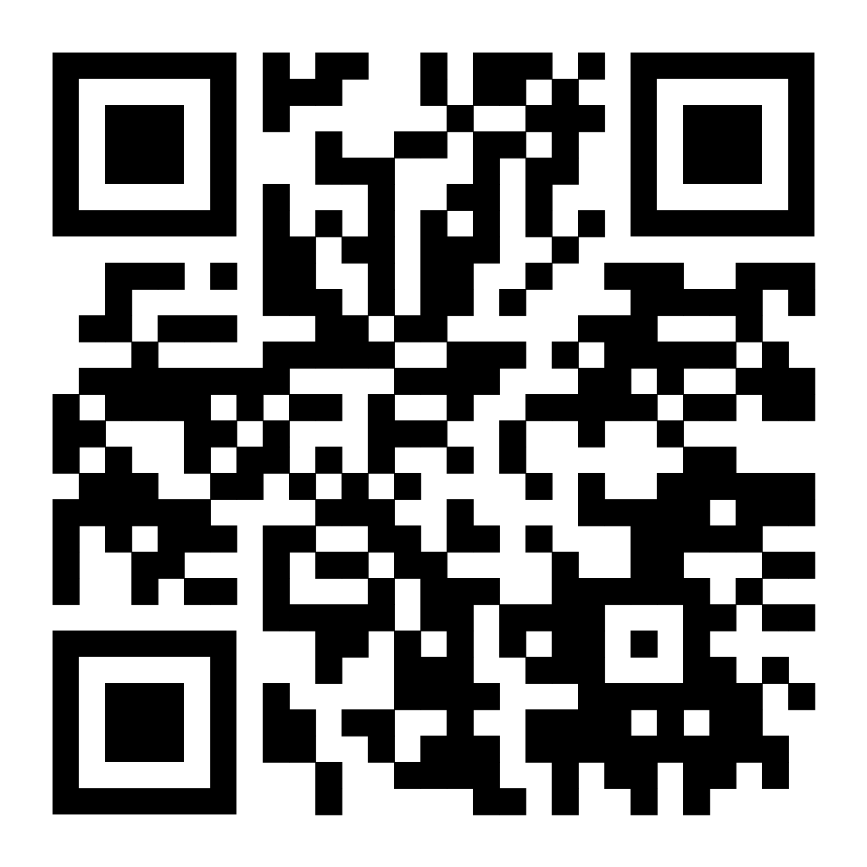
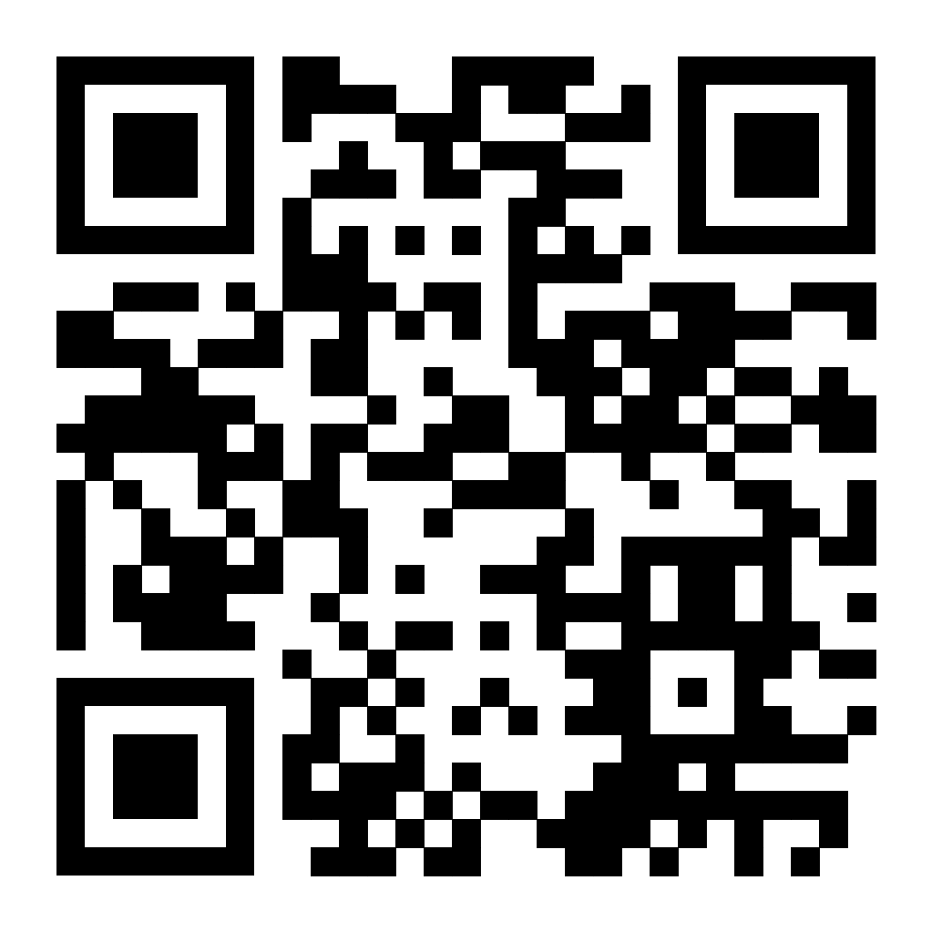
Modül 2: Diskalkulik Bireylerin Normal Eğitim Ortamlarında Tanı Süreçleri
4. Ek videolara bağlantı
İngilizce Video Bağlantısı: Diskalkuli Hakkında Gerçekler ve Mitler
WP2-P0-Diskalkuli-Video-EN
Bağlantı Video ortak dili: Yılmaz Mutlu | Diskalkulik Öğrencilere Yönelik Öğretim Stratejileri ve Uygulamaları
WP2-P0-Diskalkuli-Video

Slide 15
Modül 2: Diskalkulik Bireylerin Normal Eğitim Ortamlarında Tanı Süreçleri
5. Sınav
Soru 1: Okullarda diskalkuli tanısı koymanın ilk adımı nedir?
a) Kapsamlı Değerlendirme
b) Psikoeğitimsel Değerlendirme
c) Gözlem ve Endişe Belirleme
d) Ebeveyn Girdisi
Soru 2: Çalışma belleği, dikkat ve işlem hızı gibi alanlar da dahil olmak üzere bir öğrencinin genel bilişsel işleyişini değerlendirmek için hangi değerlendirme yapılır?
a) Matematiğe Özel Değerlendirme
b) Psikoeğitimsel Değerlendirme
c) Gelişimsel Normlarla Karşılaştırma
d) İlk Tarama
Soru 3: Diskalkulisi olan öğrencilere gerçek dünya uygulamalarını içeren öğretim için önerilen teknik nedir?
a) Çok Duyulu Yaklaşımlar
b) Görsel Temsiller
c) Gerçek Dünya Uygulamaları
d) Tekrarlama ve Pekiştirme
Soru 4: Hangi öğretim yöntemi karmaşık matematiksel kavramları daha küçük, yönetilebilir adımlara ayırmayı vurgular?
a) Farklılaştırılmış Öğretim
b) Kişiselleştirilmiş Öğrenme Planları
c) Yapılandırılmış ve Sıralı Öğrenme
d) Olumlu Pekiştirme

Slide 16
6. Kaynaklar
Koç, B. (2018). Diskalkulik öğrencilere toplama ve çıkarma öğretimine yönelik bir eylem araştırması (Doktora tezi, Necmettin Erbakan Üniversitesi (Türkiye)).
Butterworth, B. (2005). Gelişimsel diskalkuli. The handbook of mathematical cognition içinde (s. 455-467). Psikoloji Yayınları.
Fu, S. H., & Chin, K. E. (2017). Sabah, Sandakan bölgesindeki eğitimciler arasında diskalkuli farkındalığına ilişkin çevrimiçi bir anket araştırması. International Journal of Academic Research in Progressive Education and Development, 6(2), 1-10.

Slide 17
İletişim
100. Yıl Mahallesi, 85183. Sk. No:4,
01170 Çukurova/Adana
Web: https://cukurova.meb.gov.tr/
Ayşe KARAKILIÇ
Proje Koordinatörü
Çukurova İlçe Milli Eğitim Müdürlüğü
Telefon +905072336660
E-Posta agurgah@hotmail.com
Rezzan GİZİR
Proje Koordinatörü
Çukurova İlçe Milli Eğitim Müdürlüğü
Telefon +905072336660
E-Posta rezzanbalcilar@gmail.com

